Slide 1
第十章 群与环
主要内容
群的定义与性质
子群与群的陪集分解
循环群与置换群

Slide 2
10.1 群的定义与性质
半群、独异点与群的定义
半群、独异点、群的实例
群中的术语
群的基本性质

Slide 3
半群、独异点与群的定义
定义10.1
(1) 设V=<S, ∘ >是代数系统，∘为二元运算，如果∘运算是可
结合的，则称V为半群.
(2) 设V=<S,∘>是半群，若e∈S是关于∘运算的单位元，则称V
是含幺半群，也叫做独异点. 有时也将独异点V 记作
V=<S, ∘, e>.
(3) 设V=<S,∘>是独异点，e∈S关于∘运算的单位元，若
∀a∈S，a⁻¹∈S，则称V是群. 通常将群记作G.

Slide 4
实例
例1
(1) <Z⁺,+>,<N,+>,<Z,+>,<Q,+>,<R,+>都是半群，+是普通加
法. 这些半群中除<Z⁺,+>外都是独异点
(2) 设n是大于1的正整数，<M_{n}(R),+>和<M_{n}(R),·>都是半
群，也都是独异点，其中+和·分别表示矩阵加法和矩阵
乘法
(3) <P(B),⊕>为半群，也是独异点，其中⊕为集合对称差运算
(4) <Z_{n}, ⊕>为半群，也是独异点，其中Z_{n}={0,1,…,n−1}，⊕
为模n加法
(5) <A^{A},◦>为半群，也是独异点，其中◦为函数的复合运算
(6) <R*,◦>为半群，其中R*为非零实数集合，◦运算定义如
下：∀x, y∈R*, x◦y=y

Slide 5
实例
例2 设G={ e, a, b, c }，G上的运算由下表给出，称为Klein
四元群
 | e a b c
e a b c | e a b c a e c b b c e a c b a e
特征：
1. 满足交换律
2. 每个元素都是自己的逆元
3. a, b, c中任何两个元素运算结
果都等于剩下的第三个元素

Slide 6
有关群的术语
定义10.2 (1) 若群G是有穷集，则称G是有限群，否则称为无
限群. 群G 的基数称为群 G 的阶，有限群G的阶记作|G|.
(2) 只含单位元的群称为平凡群.
(3) 若群G中的二元运算是可交换的，则称G为交换群或阿贝
尔 (Abel) 群.
实例：
<Z,+>和<R,+>是无限群，<Z_{n},⊕>是有限群，也是 n 阶群.
Klein四元群是4阶群. <{0},+>是平凡群.
上述群都是交换群，n阶(n≥2)实可逆矩阵集合关于矩阵乘法
构成的群是非交换群.

Slide 7
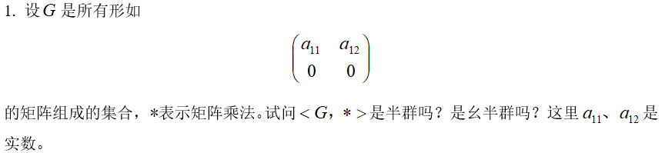

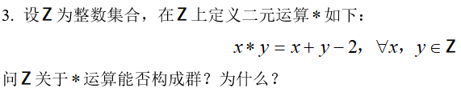

Slide 8
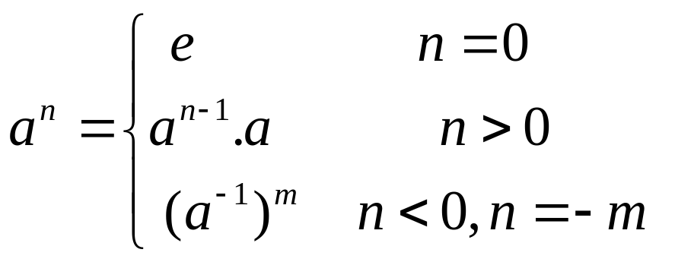
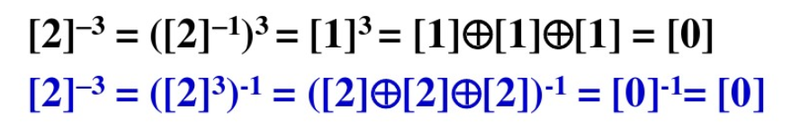

群中元素的幂
定义10.3 设G是群，a∈G，n∈Z，则a 的 n次幂.
群中元素可以定义负整数次幂.
在<Z₃,⊕ >中有
2⁻³ = (2⁻¹)³ = 1³ = 1⊕1⊕1 = 0
在<Z,+>中有
(−2)⁻³ = 2³ = 2+2+2 = 6
Notes:
<Z₃,⊕ >中的单位元是0，0的逆元是0, 1的逆元是2，2的逆元是1

Slide 9
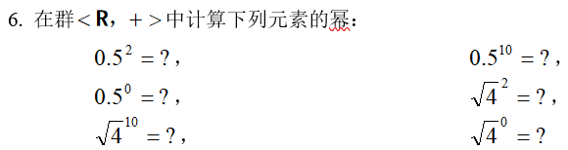

Slide 10
元素的阶
定义10.4 设G是群，a∈G，使得等式 a^{k}=e 成立的最小正整数
k 称为a 的阶，记作|a|=k，称 a 为 k 阶元. 若不存在这样的正
整数 k，则称 a 为无限阶元.
例如，在<Z₆,⊕>中，
2和4是3阶元，
3是2阶元，
1和5是6阶元，
0是1阶元.
在<Z,+>中，0是1阶元，其它整数的阶都不存在.

Slide 11
群的性质：幂运算规则
定理10.1 设G 为群，则G中的幂运算满足：
(1) ∀a∈G，(a⁻¹)⁻¹=a
(2) ∀a,b∈G，(ab)⁻¹=b⁻¹a⁻¹
(3) ∀a∈G，a^{n}a^{m} = a^{n+m}，n, m∈Z
(4) ∀a∈G，(a^{n})^{m} = a^{nm}，n, m∈Z
(5) 若G为交换群，则 (ab)^{n} = a^{n}b^{n}.
证 (1) (a⁻¹)⁻¹是a⁻¹的逆元，a也是a⁻¹的逆元. 根据逆元唯一
性，等式得证.
(2) (b⁻¹a⁻¹)(ab)= b⁻¹(a⁻¹a)b = b⁻¹b = e,
同理 (ab)( b⁻¹a⁻¹)=e，
故b⁻¹a⁻¹是ab的逆元. 根据逆元的唯一性等式得证.

Slide 12
群的性质：方程存在惟一解
定理10.2 G为群，∀a,b∈G，方程ax=b和ya=b在G中有解且
仅有惟一解.
证 a⁻¹b 代入方程左边的x 得
a(a⁻¹b) = (aa⁻¹)b = eb = b
所以a⁻¹b 是该方程的解. 下面证明惟一性.
假设c是方程ax=b的解，必有ac=b，从而有
c = ec = (a⁻¹a)c = a⁻¹(ac) = a⁻¹b
同理可证ba⁻¹是方程 ya=b的惟一解.
例3 设群G=<P({a,b}),⊕>，其中⊕为对称差. 解下列群方程：
{a}⊕X=∅，Y⊕{a,b}={b}
解 X={a}⁻¹⊕∅={a}⊕∅={a}，
Y={b}⊕{a,b}⁻¹={b}⊕{a,b}={a}

Slide 13
群的性质：消去律
定理10.3 G为群，则G中适合消去律，即对任意a,b,c∈G 有
(1) 若 ab = ac，则 b = c.
(2) 若 ba = ca，则 b = c.
证明略
例4 设G = {a₁, a₂, … , a_{n}}是n阶群，令
a_{i}G = {a_{i}a_{j} | j=1,2,…,n}
证明 a_{i}G = G.
证 由群中运算的封闭性有 a_{i}G⊆G. 假设a_{i}G⊂G，即 |a_{i}G| < n.
必有a_{j},a_{k}∈G使得
a_{i}a_{j} = a_{i}a_{k} （j ≠ k）
由消去律得 a_{j} = a_{k}, 与 |G| = n矛盾.

Slide 14
群的性质：元素的阶
定理10.4 G为群，a∈G且 |a| = r. 设k是整数，则
(1) a^{k} = e当且仅当r | k (r整除k)
(2 )|a⁻¹| = |a|
证 (1) 充分性. 由于r|k，必存在整数m使得k = mr，所以有
a^{k} = a^{mr} = (a^{r})^{m} = e^{m} = e.
必要性. 根据除法，存在整数 m 和 i 使得
k = mr+i, 0≤i≤r−1
从而有 e = a^{k} = a^{mr+i} = (a^{r})^{m}a^{i} = ea^{i} = a^{i}
因为|a| = r，必有i = 0. 这就证明了r | k.
(2) 由 (a⁻¹)r = (ar)⁻¹ = e⁻¹ = e
可知 a⁻¹ 的阶存在. 令|a⁻¹| = t，根据上面的证明有t | r. a又是
a⁻¹的逆元，所以 r | t. 从而证明了r = t，即|a⁻¹| = |a|

Slide 15
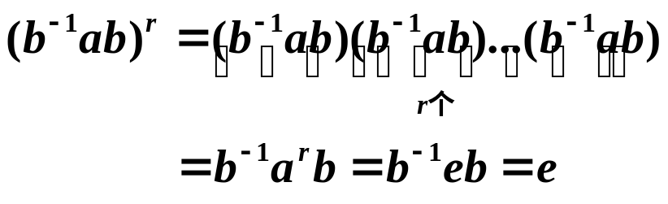
实例
例 5 设G是群，a,b∈G是有限阶元. 证明
(1) |b⁻¹ab| = |a| (2) |ab| = |ba|
证 (1) 设 |a| = r，|b⁻¹ab| = t，则有
从而有t | r. 另一方面，由 a = (b⁻¹)⁻¹(b⁻¹ab)b⁻¹可知 r | t. 从而
有 |b⁻¹ab| = |a|.

Slide 16
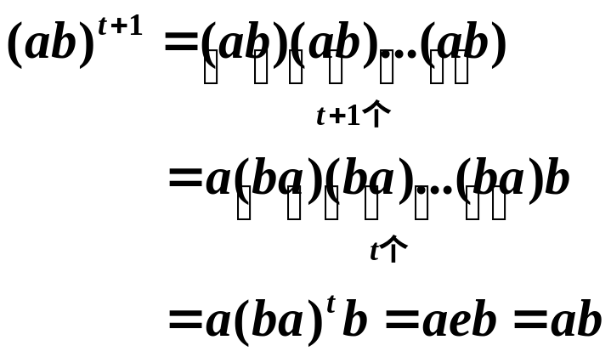
实例
(2) 设 |ab| = r，|ba| = t，则有
由消去律得 (ab)^{t} = e，从而可知，r | t.
同理可证 t | r. 因此 |ab| = |ba|.

Slide 17
10.2 子群与群的陪集分解
定义10.5 设G是群，H是G的非空子集，
(1) 如果H关于G中的运算构成群，则称H是G的子群, 记作H≤G.
(2) 若H是G的子群，且H⊂G，则称H是G的真子群，记作H<G.
例如 nZ (n是自然数) 是整数加群<Z,+> 的子群. 当n≠1时,
nZ是Z的真子群.
对任何群G都存在子群. G和{e}都是G的子群，称为G的平凡
子群.

Slide 18
子群判定定理1
定理10.5（判定定理一）
设G为群，H是G的非空子集，则H是G的子群当且仅当
(1) ∀a,b∈H有ab∈H
(2) ∀a∈H有a⁻¹∈H.
证 必要性是显然的. 为证明充分性，只需证明e∈H.
因为H非空，存在a∈H. 由条件(2) 知a⁻¹∈H，根据条件(1)
aa⁻¹∈H，即e∈H.

Slide 19
子群判定定理2
定理10.6 （判定定理二）
设G为群，H是G的非空子集. H是G的子群当且仅当∀a,b∈H
有ab⁻¹∈H.
证 必要性显然. 只证充分性.
因为H非空，必存在a∈H.
根据给定条件得aa⁻¹∈H，即e∈H.
任取a∈H, 由e,a∈H 得 ea⁻¹∈H，即a⁻¹∈H.
任取a,b∈H，知b⁻¹∈H. 再利用给定条件得a(b⁻¹) ⁻¹∈H，即
ab∈H.
综合上述，可知H是G的子群.

Slide 20
子群判定定理3
定理10.7 （判定定理三）
设G为群，H是G的非空有穷子集，则H是G的子群当且仅当
∀a,b∈H有ab∈H.
证 必要性显然. 为证充分性，只需证明 a∈H有a⁻¹∈H.
任取a∈H, 若a = e, 则a⁻¹ = e∈H.
若a≠e，令S={a,a²,…}，则S⊆H.
由于H是有穷集，必有a^{i} = a^{j}（i<j）.
根据G中的消去律得 a^{j−i} = e，由a ≠ e可知 j−i>1，由此得
a ^{j−i−1}a = e 和 a a ^{j−i−1} = e
从而证明了a⁻¹ = a ^{j−i−1}∈H.

Slide 21
典型子群的实例:生成子群
定义10.6 设G为群，a∈G，令H={a^{k}| k∈Z}，
则H是G的子群，称为由 a 生成的子群，记作<a>.
证 首先由a∈<a>知道<a>≠∅. 任取a^{m},a^{l}∈<a>，则
a^{m}(a^{l})⁻¹ = a^{m}a^{−l} = a^{m−l}∈<a>
根据判定定理二可知<a>≤G.
实例：
例如整数加群，由2生成的子群是 <2>={2^{k} | k∈Z}=2Z
<Z₆,⊕ >中，由2生成的子群<2>={0,2,4}
Klein四元群 G = {e,a,b,c}的所有生成子群是：
<e>={e}, <a>={e,a}, <b>={e,b}, <c>={e,c}.

Slide 22
典型子群的实例:中心C
定义10.7 设G为群,令
C={a| a∈G∧∀x∈G(ax=xa)}，
则C是G的子群，称为G的中心.
证 e∈C. C是G的非空子集. 任取a,b∈C，只需证明ab⁻¹与G
中所有的元素都可交换. ∀x∈G，有
(ab⁻¹)x = ab⁻¹x = ab⁻¹(x⁻¹)⁻¹
= a(x⁻¹b)⁻¹ = a(bx⁻¹)⁻¹ = a(xb⁻¹)
= (ax⁻¹)b⁻¹ = (xa)b⁻¹ = x(ab⁻¹)
由判定定理二可知C≤G.
对于阿贝尔群G，因为G中所有的元素互相都可交换，G的中
心就等于G. 但是对某些非交换群G，它的中心是{e}.

Slide 23
10.3 循环群与置换群
定义10.10 设G是群，若存在a∈G使得
G={a^{k}| k∈Z}
则称G是循环群，记作G=<a>，称 a 为G 的生成元.
循环群的分类：n 阶循环群和无限循环群.
设G=<a>是循环群，若a是n 阶元，则
G = { a⁰=e, a¹, a², … , a^{n−1} }
那么|G| = n，称 G 为 n 阶循环群.
若a 是无限阶元，则
G = { a⁰=e, a^{±1}, a^{±2}, … }
称 G 为无限循环群.
Notes:
若在G中存在一个元素a,使得G中的任意元素都是a的幂，则称该群为循环群，元素a为循环群G的生成元。记G =<a>.

Slide 24
循环群的生成元
定理10.13 设G=<a>是循环群.
(1) 若G是无限循环群，则G只有两个生成元，即a和a⁻¹.
(2) 若G是 n 阶循环群，则G含有φ(n)个生成元. 对于任何小
于n且与 n 互质的数r∈{0,1,…,n-1}, a^{r}是G的生成元.
φ(n)成为欧拉函数，例如 n=12，小于或等于12且与12互素的
正整数有4个：
1, 5, 7, 11，
所以φ(12)=4.

Slide 25
实例
例10
(1) 设G={e, a, … , a¹¹}是12阶循环群，则φ(12)=4. 小于12且
与12互素的数是1, 5, 7, 11, 由定理10.13可知 a, a⁵,
a⁷ 和 a¹¹是G的生成元.
(2) 设G=<Z₉,⊕>是模9的整数加群，则φ(9)=6. 小于9且与9互
素的数是 1, 2, 4, 5, 7, 8. 根据定理10.13，G的生成元是1, 2,
4, 5, 7和8.
(3) 设G=3Z={3z | z∈Z}, G上的运算是普通加法. 那么G只有
两个生成元：3和−3.

Slide 26
循环群的子群
定理10.14 设G=<a>是循环群.
(1) 设G=<a>是循环群，则G的子群仍是循环群.
(2) 若G=<a>是无限循环群，则G的子群除{e}以外都是无限
循环群.
(3) 若G=<a>是n阶循环群，则对n的每个正因子d，G恰好含
有一个d 阶子群.

Slide 27
实例
例11
(1) G=<Z,+>是无限循环群，其生成元为1和−1. 对于自然数
m∈N，1的m次幂是m，m生成的子群是mZ，m∈N. 即
<0> = {0} = 0Z
<m> = {mz | z∈Z}= mZ， m>0
(2) G=Z₁₂是12阶循环群. 12正因子是1,2,3,4,6和12，G 的子群:
1阶子群 <12>=<0>={0}
2阶子群 <6>={0,6}
3阶子群 <4>={0,4,8}
4阶子群 <3>={0,3,6,9}
6阶子群 <2>={0,2,4,6,8,10}
12阶子群 <1>=Z₁₂

Slide 28
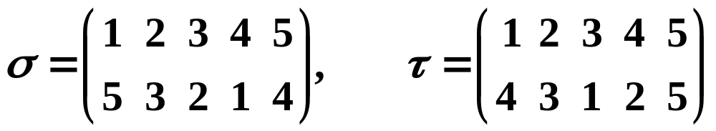
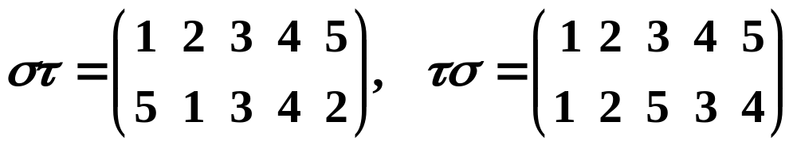
n 元置换及乘法
定义10.11 设 S = {1, 2, …, n}, S上的任何双射函数
σ:S→S 称为S上的n元置换.
例如 S={1, 2, 3, 4, 5}, 下述为5元置换
定义10.12 设σ,τ是n元置换, σ和τ的复合σ ∘τ 也是n元置换, 称为σ与τ 的乘积, 记作σ τ.
例如

Slide 29
n元置换的轮换表示
设 S = {1, 2, …, n}，对于任何S上的 n 元置换 σ, 存在着一个
有限序列 i₁, i₂, …, i_{k}, k≥1, (可以取i₁=1) 使得
σ(i₁) = i₂, σ(i₂) = i₃, …, σ(i_{k−1}) = i_{k}, σ(i_{k}) = i₁
令 σ₁ = (i₁ i₂ … i_{k}), 是 σ 分解的第一个轮换. 将 σ 写作 σ₁σ′,
继续对 σ′ 分解. 由于S 只有n 个元素, 经过有限步得到
σ = σ ₁ σ ₂ … σ _{t}
轮换分解式的特征
轮换的不交性
分解的惟一性: 若 σ = σ₁σ₂ …σ_{t} 和 σ = τ₁τ₂ …τ_{s}
是σ的两个轮换表示式，则有
{ σ₁, σ₂, …, σ_{t} } = {τ₁,τ ₂, …,τ_{s} }
Notes:
1204

Slide 30
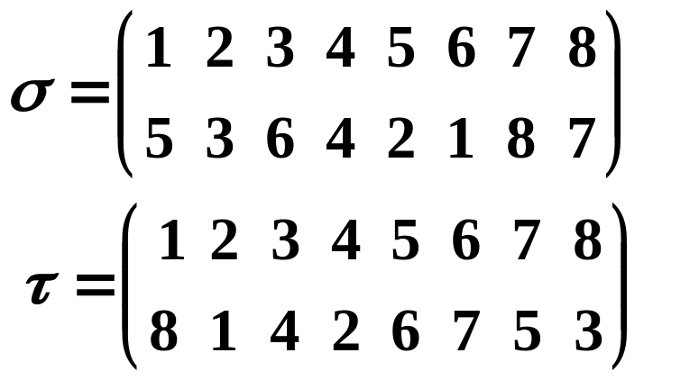
实例
例12 设S = {1, 2, … , 8},
则 轮换分解式为：
σ = (1 5 2 3 6) (4) (7 8) = (1 5 2 3 6) (7 8)
τ = (1 8 3 4 2) (5 6 7)

Slide 31
置换的对换分解
设S = {1,2,…,n}，σ = (i₁ i₂ … i_{k}) 是S上的 k 阶轮换， σ 可以
进一步表成对换之积，即
(i₁ i₂ … i_{k}) = (i₁ i₂) (i₁ i₃) … (i₁ i_{k})
任何n元置换表成轮换之积，然后将每个轮换表成对换之积.
例如 8 元置换
σ = (1 5 2 3 6) (7 8) = (1 5) (1 2) (1 3) (1 6) (7 8)
τ = (1 8 3 4 2) (5 6 7) = (1 8) (1 3) (1 4) (1 2) (5 6) (5 7)

Slide 32
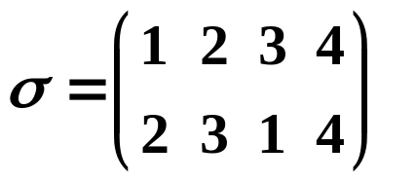
对换分解的特征
对换分解式中对换之间可以有交，分解式也不惟一.
例如4元置换
可以有下面不同的对换表示：
σ = (1 2) (1 3)， σ = (1 4) (2 4) (3 4) (1 4)
表示式中所含对换个数的奇偶性是不变的.
如果n元置换σ 可以表示成奇数个对换之积，则称σ为奇置换，否则称为偶置换，不难证明奇置换和偶置换各有n!/2个.

Slide 33
n元置换群
所有的 n元置换构成的集合S_{n}关于置换乘法构成群， 称为n
元对称群. n元对称群的子群称为n元置换群.
例13 设 S = {1, 2, 3}，
3元对称群 S₃={ (1), (1 2), (1 3), (2 3), (1 2 3), (1 3 2) }
 | (1) (1 2) (1 3) (2 3) (1 2 3) (1 3 2)
(1) (1 2) (1 3) (2 3) (1 2 3) (1 3 2) | (1) (1 2) (1 3) (2 3) (1 2 3) (1 3 2) (1 2) (1) (1 2 3) (1 3 2) (1 3) (2 3) (1 3) (1 3 2) (1) (1 2 3) (2 3) (1 2) (2 3) (1 2 3) (1 3 2) (1) (1 2) (1 3) (1 2 3) (2 3) (1 2) (1 3) (1 3 2) (1) (1 3 2) (1 3) (2 3) (1 2) (1) (1 2 3)

Slide 34
第十章 习题课
主要内容
半群、独异点与群的定义
群的基本性质
子群的判别定理
拉格朗日定理及其应用
循环群的生成元和子群

Slide 35
练习1
1. 判断下列集合和运算是否构成半群、独异点和群.
(1) a 是正整数，G = {a^{n} | n∈Z}, 运算是普通乘法.
(2) Q⁺是正有理数集，运算为普通加法.
(3) 一元实系数多项式的集合关于多项式加法.
解
(1) 是半群、独异点和群
(2) 是半群但不是独异点和群
(3) 是半群、独异点和群
方法：根据定义验证，注意运算的封闭性

Slide 36
练习2
2. 设V₁= <Z, +>, V₂ = <Z, ⋅>,其中Z为整数集合, + 和⋅ 分别代表普通加法和乘法. 判断下述集合S是否构成V₁和V₂的子半群和子独异点.
(1) S= {2k | k∈Z}
(2) S= {2k+1 | k∈Z}
(3) S= {−1, 0, 1}
解
(1) S关于V₁构成子半群和子独异点，但是关于V₂仅构成子
半群
(2) S关于V₁不构成子半群也不构成子独异点，S关于V₂构
成子半群和子独异点
(3) S关于V₁不构成子半群和子独异点，关于V₂构成子半群
和子独异点

Slide 37
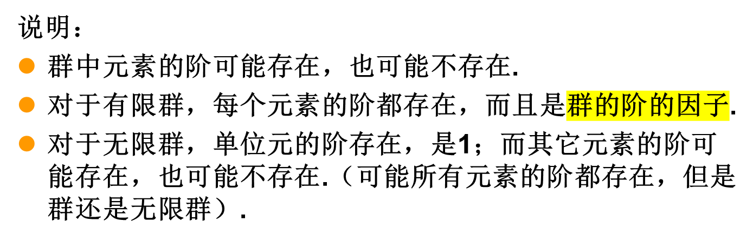
练习3
3. 设Z₁₈ 为模18整数加群, 求所有元素的阶.
解：
|0| = 1, |9| = 2， |6| = |12| = 3, |3| = |15| = 6,
|2| = |4| = |8| = |10| = |14| = |16| = 9,
|1| = |5| = |7| = |11| = |13| = |17| =18,

Slide 38
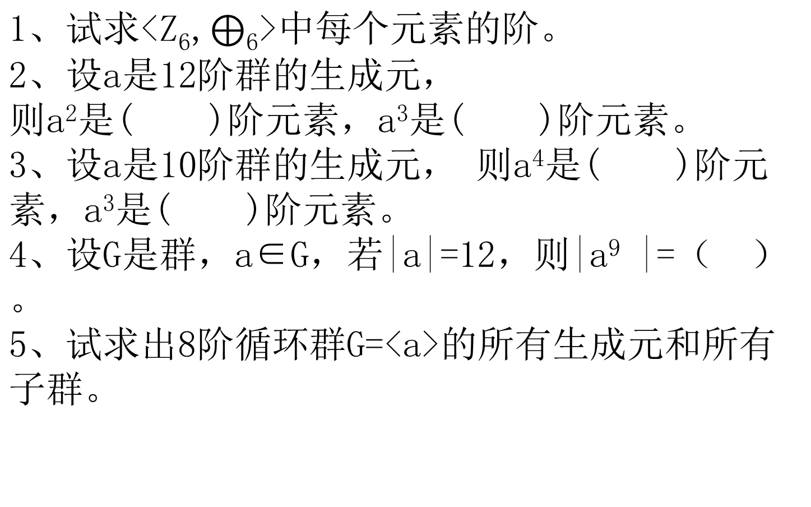

Slide 39
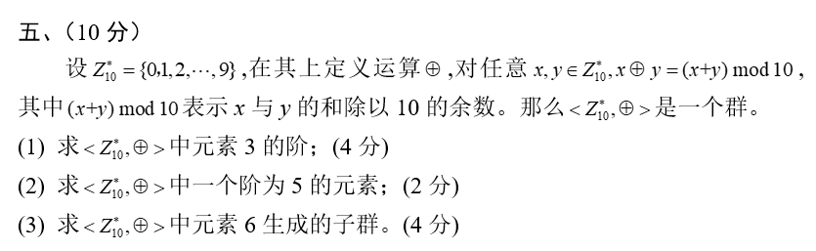

Slide 40
